Slide 1

Trường Đại học Bách Khoa
Khoa Công nghệ thông tin
Đồ án cơ sở lập trình
Xây dựng hệ thống quản lí thư viện
Sinh viên:
Lý Hoàng Quyên
Nguyễn Thị Ngọc Ánh
GVHD: ThS. Nguyễn Văn Nguyên

Slide 2



Nội dung trình bày
1
2
GIỚI THIỆU ĐỀ TÀI VÀ
CHỨC NĂNG HỆ THỐNG
CẤU TRÚC DỮ LIỆU, THUẬT TOÁN
VÀ ÁP DỤNG HƯỚNG ĐỐI TƯỢNG
3
TRIỂN KHAI HỆ THỐNG
KẾT LUẬN VÀ
HƯỚNG PHÁT TRIỂN

Slide 3


1.Giới thiệu đề tài và chức năng hệ thống
Giới thiệu đề tài
Thư viện đóng vai trò quan trọng trong việc duy trì, tổ chức và cung cấp nguồn
tri thức cho cộng đồng. Để tối ưu hóa quá trình quản lý sách, đề tài "Xây dựng hệ
thống quản lí thư viện" ra đời nhằm xây dựng một hệ thống linh hoạt và hiệu quả.
Viết chương trình C++ thực hiện các công việc sau:
- Nhập dữ liệu cho đối tượng từ bàn phím
- Thực hiện thêm sách vào thư viện.
- Thực hiện tìm kiếm thông tin sách theo tên.
- Liệt kê số sách hiện có trong thư viện ra màn hình.
* Yêu cầu:
Sử dụng lập trình theo hướng đối tượng để xây dựng các lớp và phương thức để thực hiện các công việc trên.
* Dữ liệu đầu vào:
Danh sách liên kiết chứa thông tin sách trong thư viện.
* Dữ liệu đầu ra:
Danh sách liên kết chứa thông tin sách trong thư viện đã qua xử lí.

Slide 4



1.Giới thiệu đề tài và chức năng hệ thống
Giới thiệu đề tài
Input
Output
- Đọc danh sách từ file cho trước.
- Nhập từ bàn phím một danh sách liên kết chứa thông tin sách trong thư viện.
- Nhập thông tin sách muốn thêm vào thư viện.
- Nhập tên cuốn sách muốn tìm kiếm.
- In ra màn hình danh sách sách có trong thư viện.
- Hiển thị thông tin quyển sách muốn tìm kiếm.
- Liệt kê danh sách khi đã được cập nhật

Slide 5
1.Giới thiệu đề tài và chức năng hệ thống
Chức năng hệ thống
Thêm sách vào thư viện
Tìm kiếm sách theo tên
In danh sách sách trong thư viện
Xoá sách
Mượn sách
Trả sách
Thoát khỏi chương trình

Slide 6


2.Thuật toán, cấu trúc dữ liệu và hướng đối tượng
Thuật toán: Tìm kiếm tuần tự
Tìm sách
- Duyệt qua từng quyển sách trong danh sách theo thứ tự. - So sánh tên sách cần tìm với tên của quyển sách đang duyệt. - Nếu tìm thấy, trả về thông tin về quyển sách; nếu không, tiếp tục duyệt đến khi hết danh sách.
Thêm sách
- Duyệt qua từng quyển sách trong danh sách. - So sánh tên sách mới với tên của quyển sách đang duyệt. - Nếu tìm thấy, cập nhật thông tin về số lượng sách; nếu không, thêm sách mới vào danh sách

Slide 7
2.Thuật toán, cấu trúc dữ liệu và hướng đối tượng
CTDL: Danh sách liên kết đơn
CSach *head;
CThuVien()
{
head = NULL;
}
void themSach(CSach *sach)
{
if (head == NULL)
{
head = sach;
}
else
{
CSach *current = head;
while (current->getNext() != NULL)
{
current = current->getNext();
}
current->setNext(sach);
}
}

Slide 8

2.Thuật toán, cấu trúc dữ liệu và hướng đối tượng
CTDL: Các lớp đối tượng
Lớp CSach
Lớp ThuVien
class CSach
{
private:
string TenSach;
int TongSoQuyenSach;
int SoSachDangMuon;
CSach *next;
public:
CSach(string , int, int);
string GetTenSach();
int GetTongSoQuyenSach();
int GetSoSachDangMuon();
int GetSoSachConLai();
CSach *GetNext();
void SetNext(CSach *next);
void SetTongSoQuyenSach(int);
void SetSoSachDangMuon(int);
};
class ThuVien
{
public:
CSach *head;
static int count;
ThuVien();
void ThemSach(CSach*);
void NhapDanhSach();
void InDanhSachSach(int,int,int);
CSach* TimSach(string);
};

Slide 9


2.Thuật toán, cấu trúc dữ liệu và hướng đối tượng
Áp dụng hướng đối tượng
class CSach
{
private:
string TenSach;
int TongSoQuyenSach;
int SoSachDangMuon;
CSach *next;
public:
CSach(string , int, int);
string GetTenSach();
int GetTongSoQuyenSach();
int GetSoSachDangMuon();
int GetSoSachConLai();
CSach *GetNext();
void SetNext(CSach *next);
void SetTongSoQuyenSach(int);
void SetSoSachDangMuon(int);
};
Đối tượng CSach:
Là một class đại diện cho thông tin của một cuốn sách trong thư viện.
Các thuộc tính như tenSach, tongSoQuyen, soSachDangMuon được sử dụng để mô tả thông tin của mỗi cuốn sách.
Các phương thức như :
CSach(string , int, int); :khới tạo lớp CSach
GetTenSach(),GetTongSoQuyenSach(), ... để truy xuất thông tin của lớp
SetNext(CSach *next),SetTongSoQuyenSach(int),... : để cập nhật thông tin của lớp.

Slide 10
2.Thuật toán, cấu trúc dữ liệu và hướng đối tượng
Áp dụng hướng đối tượng
Đối tượng ThuVien:
Là một class đại diện cho thư viện, bao gồm một danh sách liên kết của các đối tượng sách (CSach).
Con trỏ head là con trỏ đến đối tượng sách đầu tiên trong danh sách sách trong thư viện.
Biến count là biến tĩnh (static) được sử dụng để theo dõi tổng số lượng đối tượng CSach được tạo.
Hàm ThemSach,NhapDanhSach,InDanhSachSach,TimSach là các hàm thực hiện các chức năng của quản lí thư viện
class ThuVien
{
public:
CSach *head;
static int count;
ThuVien();
void ThemSach(CSach*);
void NhapDanhSach();
void InDanhSachSach(int,int,int);
CSach* TimSach(string);
};

Slide 11

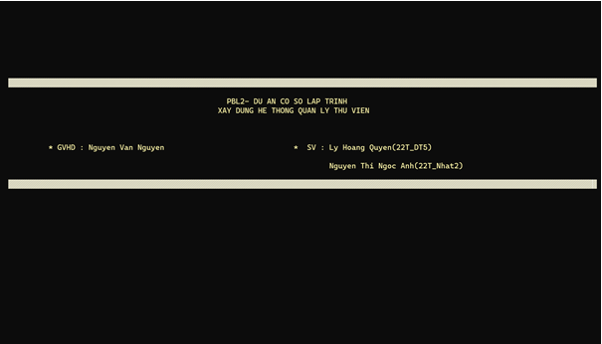
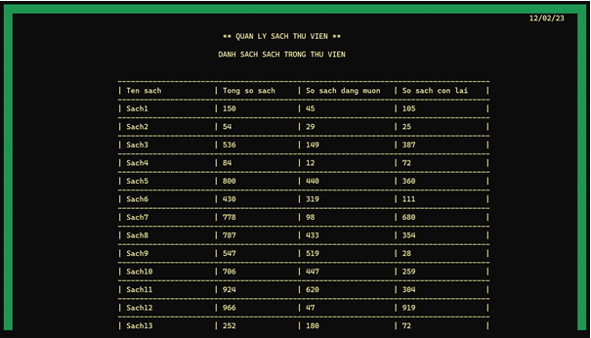

3.Triển khai hệ thống
Chương trình bắt đầu bằng việc hiển thị một màn hình giới thiệu, trong đó nó hiển thị tên tác giả và thông tin về dự án, sau đó đợi người dùng nhấn bất kỳ phím nào để tiếp tục.
Giao diện ban đầu
Sau khi người dùng nhấn phím, chương trình xóa màn hình và hiển thị giao diện chính.
Giao diện này gồm một số phần:
+ Một tiêu đề thông báo về "Quản lý thư viện".
+Chương trình sẽ mặc định đọc một file danh sách cho trước, nếu file rỗng chương trình sẽ thông báo thư viện chưa có sách, ngược lại màn hình in ra danh sách sách có sẵn trong file.

Slide 12
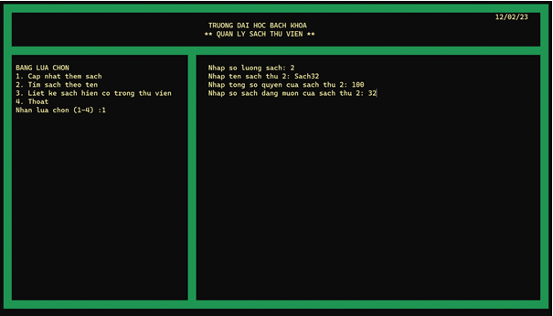
3.Triển khai hệ thống
Màn hình chính chương trình
Một danh sách các lựa chọn dưới dạng số từ 1 đến 4, tương ứng với các chức năng khác nhau.Một lựa chọn nhập số để chọn một trong các chức năng.
Chức năng thêm sách
Chức năng tìm sách theo tên
Chức năng in danh sách sách trong thư viện
Thoát khỏi chương trình

Slide 13


Kết luận
Đạt được
Chưa đạt được
- Thêm và cập nhật sách: Chương trình cho phép người dùng thêm sách mới
vào thư viện và cập nhật thông tin về sách, bao gồm tổng số quyển và số sách đang
mượn.
-Tìm kiếm sách: Người dùng có khả năng tìm kiếm sách theo tên. Điều này
giúp họ dễ dàng tìm thông tin về một cuốn sách cụ thể.
- In danh sách sách: Chương trình cho phép người dùng in danh sách toàn bộ
sách có trong thư viện, bao gồm thông tin về tên sách, tổng số quyển, số sách đang
mượn và số sách còn lại
- Phân quyền và xác thực: Chương trình không có chức năng phân quyền hoặc
xác thực người dùng.
- Giao diện người dùng hạn chế: Giao diện của chương trình là dòng lệnh cơ
bản và không cung cấp sự tương tác thân thiện với người dùng. Một giao diện đồ họa hoặc một giao diện người dùng đa dạng hơn có thể làm cho ứng dụng dễ sử dụng hơn.

Slide 14
Kết luận
Cải thiện:
- Phân quyền và xác thực: Cải thiện tính bảo mật bằng cách thêm tính năng phân
quyền và xác thực người dùng. Điều này giúp ngăn chặn truy cập trái phép và chỉ
cho phép người dùng có quyền cụ thể thực hiện các chức năng.
- Giao diện đồ họa: Cân nhắc phát triển một giao diện đồ họa thân thiện với người
dùng để làm cho ứng dụng trở nên dễ sử dụng hơn và trực quan hơn.

Slide 15
Hướng phát triển
Hướng phát triển
Trong quá trình nghiên cứu, tìm hiểu và thực hiện đồ án, chúng em được phát triển hơn về nhiều mặt như: kĩ năng, tư duy giải quyết vấn đề và tìm hiểu thêm các cấu
trúc dữ liệu, thuật toán phù hợp với đề tài.
Dự án lần này của chúng em vẫn còn nhiều hạn chế và thiếu xót. Do đó, chúng em trong tương lai chúng em cố gắng nghiên cứu, tìm hiểu thêm nhiều hướng giải
quyết để phù hợp hơn với đề tài để tạo nên một phần mềm hiệu quả và dễ tiếp cận nhất

Slide 16




Thank you

